Slide 1
Vážení dat

Slide 2
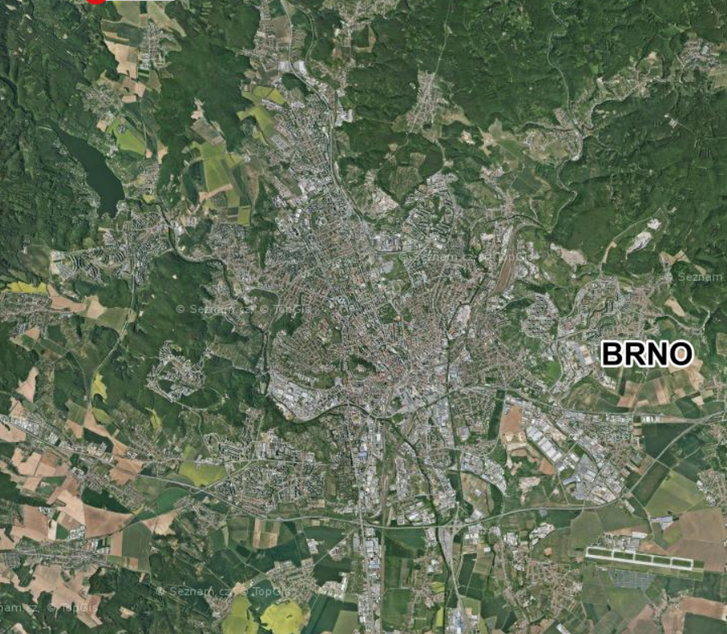
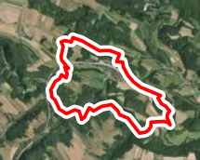
Co je to vážení dat?
Jihomoravský kraj
Nejmenší obec: Říkonín, 33 obyvatel
Největší obec: Brno, cca 380 000 obyv.
Bez vážení dat znamená procento voličů totéž co procento voličů v Brně
Pro volební výsledek to ale není totéž

Slide 3
Výpočet váhy
Možnost vážit populací obce (buďto počet obyvatel, nebo v našem případě lépe počet voličů)
Zkresluje hodnoty standardní chyby (ta nás sice moc nezajímá, ale pro jistotu)
Vhodný způsob: podíl obce na voličích-obyvatelstvu obvodu
suma sloupce voličů nebo obyvatelstva
vydělení počtu voličů-obyvatel obce sumou za celý obvod
Součet je 1
Vynásobení počtem obcí v kraji (např. 500 obcí)
v excelu: vaha = a2/$a$501*500, kde $a$501 je suma voličů
v spss: transform -> compute vaha = volici08/suma volici*50 (viz klikací návod)
Počet případů ve vážené analýze odpovídá reálnému počtu obcí

Slide 4
Použití váhy
Data – weight cases (úplně dole)
Weight cases by – do pole Frequency variable vložte proměnnou vaha - Ok

Slide 5
Důsledky použit vah
Spočítané charakteristiky jsou blíže „realitě“
Situace ve městě s 10 000 obyvateli má pro výsledky stejný dopad jako situace v 10 obcích s 1000 obyvateli nebo ve 100 obcích se 100 obyvateli
Bez vah analýzy odráží spíše situaci malých obcích, kterých je sice mnoho, ale vzhledem k počtu voličů nemusí být pro podporu strany důležité

